Slide 1
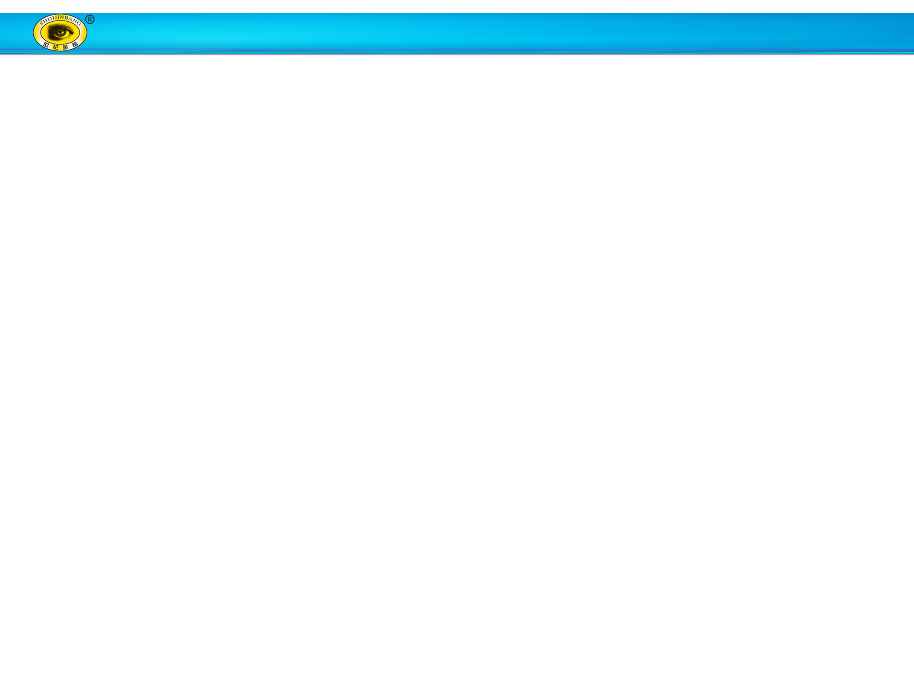
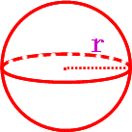
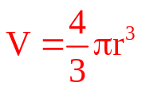
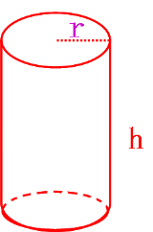
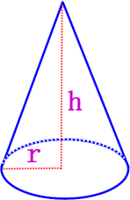
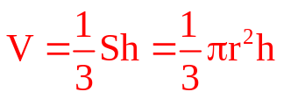
3.空间几何体的表面积和体积
名称 | 图例 | 表面积 | 体积
长方体
正方体
球体
圆柱体
圆锥体
b
S=2（ab+bc+ac）
V=abc
a
c
S=6a²
V=a³
a
S=4πr²
V=Sh=πr²h（S为圆柱底面积）
S=2πr²+2πrh
S=πr（r+l）
（l为圆锥母线长）
（S为圆锥底面积）

Slide 2





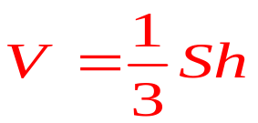
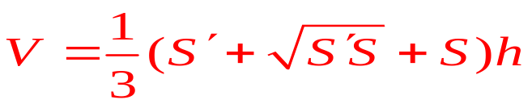
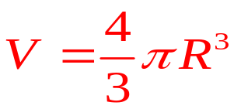
5.空间几何体的表面积和体积
圆柱的侧面积：
圆锥的侧面积：
面积
圆台的侧面积：
球的表面积：
柱体的体积：
锥体的体积：
体积
台体的体积：
球的体积：

Slide 3
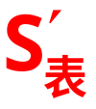
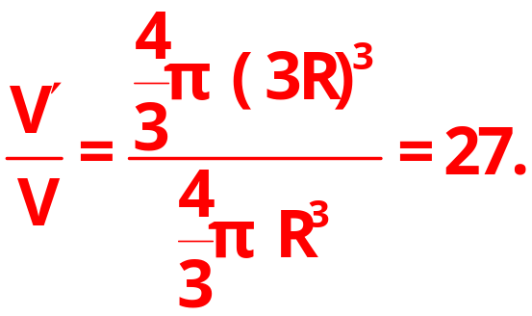
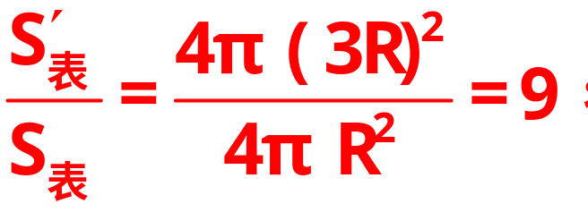
6.一个球的半径扩大到原来的3倍，则其表面积扩大
到原来的___倍，体积扩大到原来的___倍.
【解析】设球原来的半径为R，表面积为S_{表}，体积为
V，则扩大后的半径为3R，表面积为 ，体积为V′,
所以
答案：9 27
9
27

